Slide 1
G問題 コードアート オンライン
原案：西出
ライタ：伊藤
テスタ：西出

Slide 2

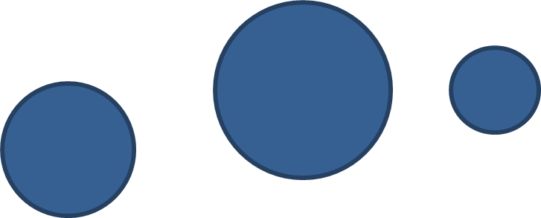
問題概要
大きさのさまざまなn個の円に多角形m個を入れられるか判定する問題
ただし、同じ円に複数の多角形を入れることはできない
もし、入れられる場合は、辞書順最小の入れ方を出力
①
①
＜答え＞
2 3 1
②
②
③
③

Slide 3
解法
この問題は、2つのパートに分けることができます
どの多角形がどの円に入るかをグラフ化
二部マッチングを辞書順最小になるように解く
マッチングのパターン
2 1
3 1

Slide 4
多角形と円の包含判定
多角形がある円に内包されるかどうかの判定
これを判定するためには、多角形の全ての頂点を含むような最小の円が求まればいいことになります
↓
最小包含円問題
いろいろなやり方があります
O(n⁴)の解法だけは通らないと思います
3点を決めて, その外接円に多角形の全ての点が入っている
eomoleさんのブログにいろいろ載っています
http://d.hatena.ne.jp/eomole/20100219/1292052417
スパゲティソースに、最小包含球というのがあったりも
http://www.prefield.com/algorithm/geometry3D/min_ball.html

Slide 5
最小包含円 乱択（1/2）
乱択で解けたりします
O(n log n)
乱択の威力ぱねぇ
アルゴリズム
多角形の頂点から、定数個の点をランダムに取りだす
これの最小包含円を求める
この円が全体を囲む円になっていたらOK
なっていなかったら、囲まれなかった点が選ばれる確率を2倍に増やす

Slide 6
最小包含円 乱択（2/2）
アルゴリズム
多角形の頂点から、定数個の点をランダムに取りだす
これの最小包含円を求める
この円が全体を囲む円になっていたらOK
なっていなかったら、囲まれない点が選ばれる確率を2倍に
ランダムに点を選んで最小包含円を求める 右上の点が入ってない→ランダムで出やすくする
右上が選択されやすくなり 全体の最小包含円が 求まる

Slide 7
二部マッチング
二部マッチングが、多角形の数と等しくなれば、全ての多角形は、円を通過できることになります
ちなみに、通過できるか判定するだけなら、簡単な貪欲法で求められます
あとは、辞書順最小をどう求めるかです
先ほどの例を使って考えましょう

Slide 8
辞書順最小の求め方(1/3)
1番の多角形から順にどの円に割り当てるか決定します
最も辞書順で小さい1番の円に割り当るとどうなるでしょう
2番の多角形が行き場を失うことになります

Slide 9
辞書順最小の求め方(2/3)
1番の多角形から順にどの円に割り当てるか決定します
次は、１の次に小さい2番の円に割り当ててみます
2番の多角形も割り当てる場所があるので大丈夫！
このように、1番の多角形から順に円に割り当てて、他の多角形の割当て場所があるようにしていくと、辞書順最小ができあがり

Slide 10
辞書順最小の求め方(3/3)
2番の多角形から、辞書順で最も小さい１番の円に割り当て
今回は、多角形が２個だけなのでこれで終了
「2 1」という答えが出来上がる

Slide 11
他
元ネタ
ソードアートオンライン
仮想空間におけるHPが0になったら、現実世界での死を意味するという、恐ろしいゲームです
アニメがすごく面白かったので、問題ネタに使用
類題
AOJ 2352 (Divisor) : 二部マッチングで辞書順最小を出力

Slide 12
提出状況
First Accept : fura2
会場Accept : なし
Accept / Submit : 1 / 32
Komakiさんが終わってすぐ通しました
「このデスゲームが開始されてから3時間で ６人 が死んだ」
１発でACできたのは１人
furaさんだけ生き残りました

